Slide 1
Автодорога Иртыш Р-254, 1122 км + 800 м.

Slide 2
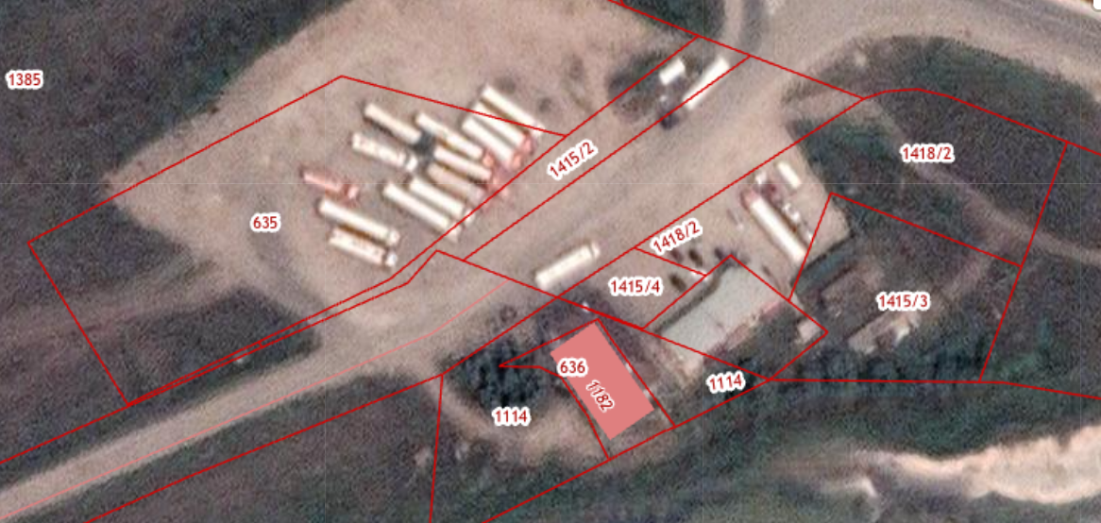

Slide 3
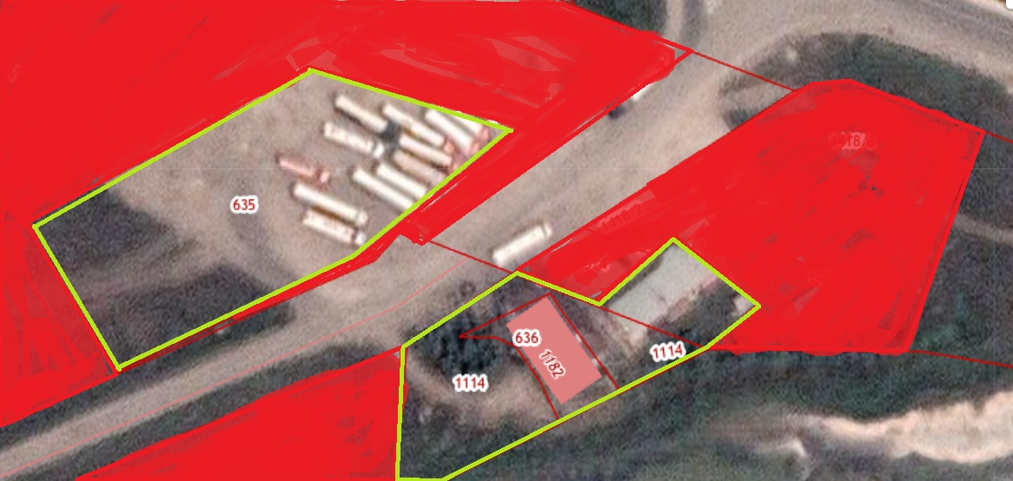

Slide 4
На сегодняшний день:

